Slide 1
Презентация к уроку по учебному предмету «Алгебра и начала анализа» в 10-ом классе на тему:
«Тригонометрические функции»
Учитель: Пери В. И.
МБОУ СОШ № 16
г. Пятигорска

Slide 2
ЦЕЛИ И ЗАДАЧИ:
1.Актуализация знаний учащихся.
2.Развие логического мышления, внимания, навыков самостоятельной работы, навыков самооценки.
3. Воспитание интереса к предмету, умения работать в коллективе, культуры общения.
4.Подготовка учащихся к ЕГЭ.

Slide 3

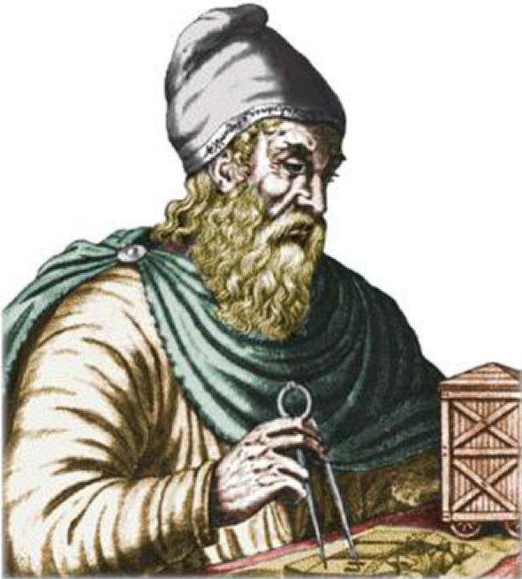

Тригонометрические функции встречаются
уже в III веке до н.э. в работах великих математиков Древней Греции: Архимеда, Евклида, Аполлония Пергского
Архимед
Евклид
Аполлоний Пергский

Slide 4
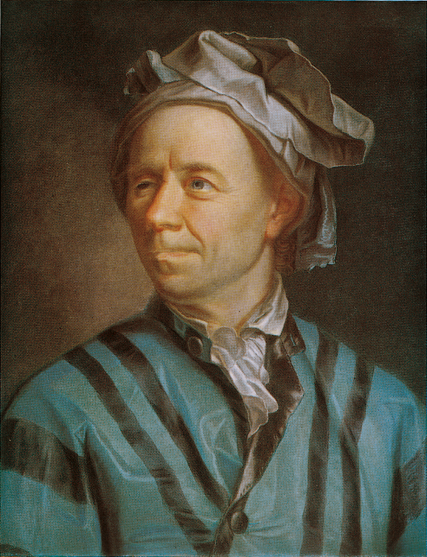
Математик, механик, физик, астроном
Самый значительный вклад в развитие тригонометрических функций внес академик Петербургской Академии наук Леонард Эйлер.
В VIII веке Леонард Эйлер дал современные, более общие определения, расширив область определения тригонометрических функций на всю числовую ось.
Он ввел и само понятие функции и принятую в наши дни символику.
Леонард Эйлер
(1707 – 1783)

Slide 5
Тригонометрический круг
1
у
х
1

Slide 6
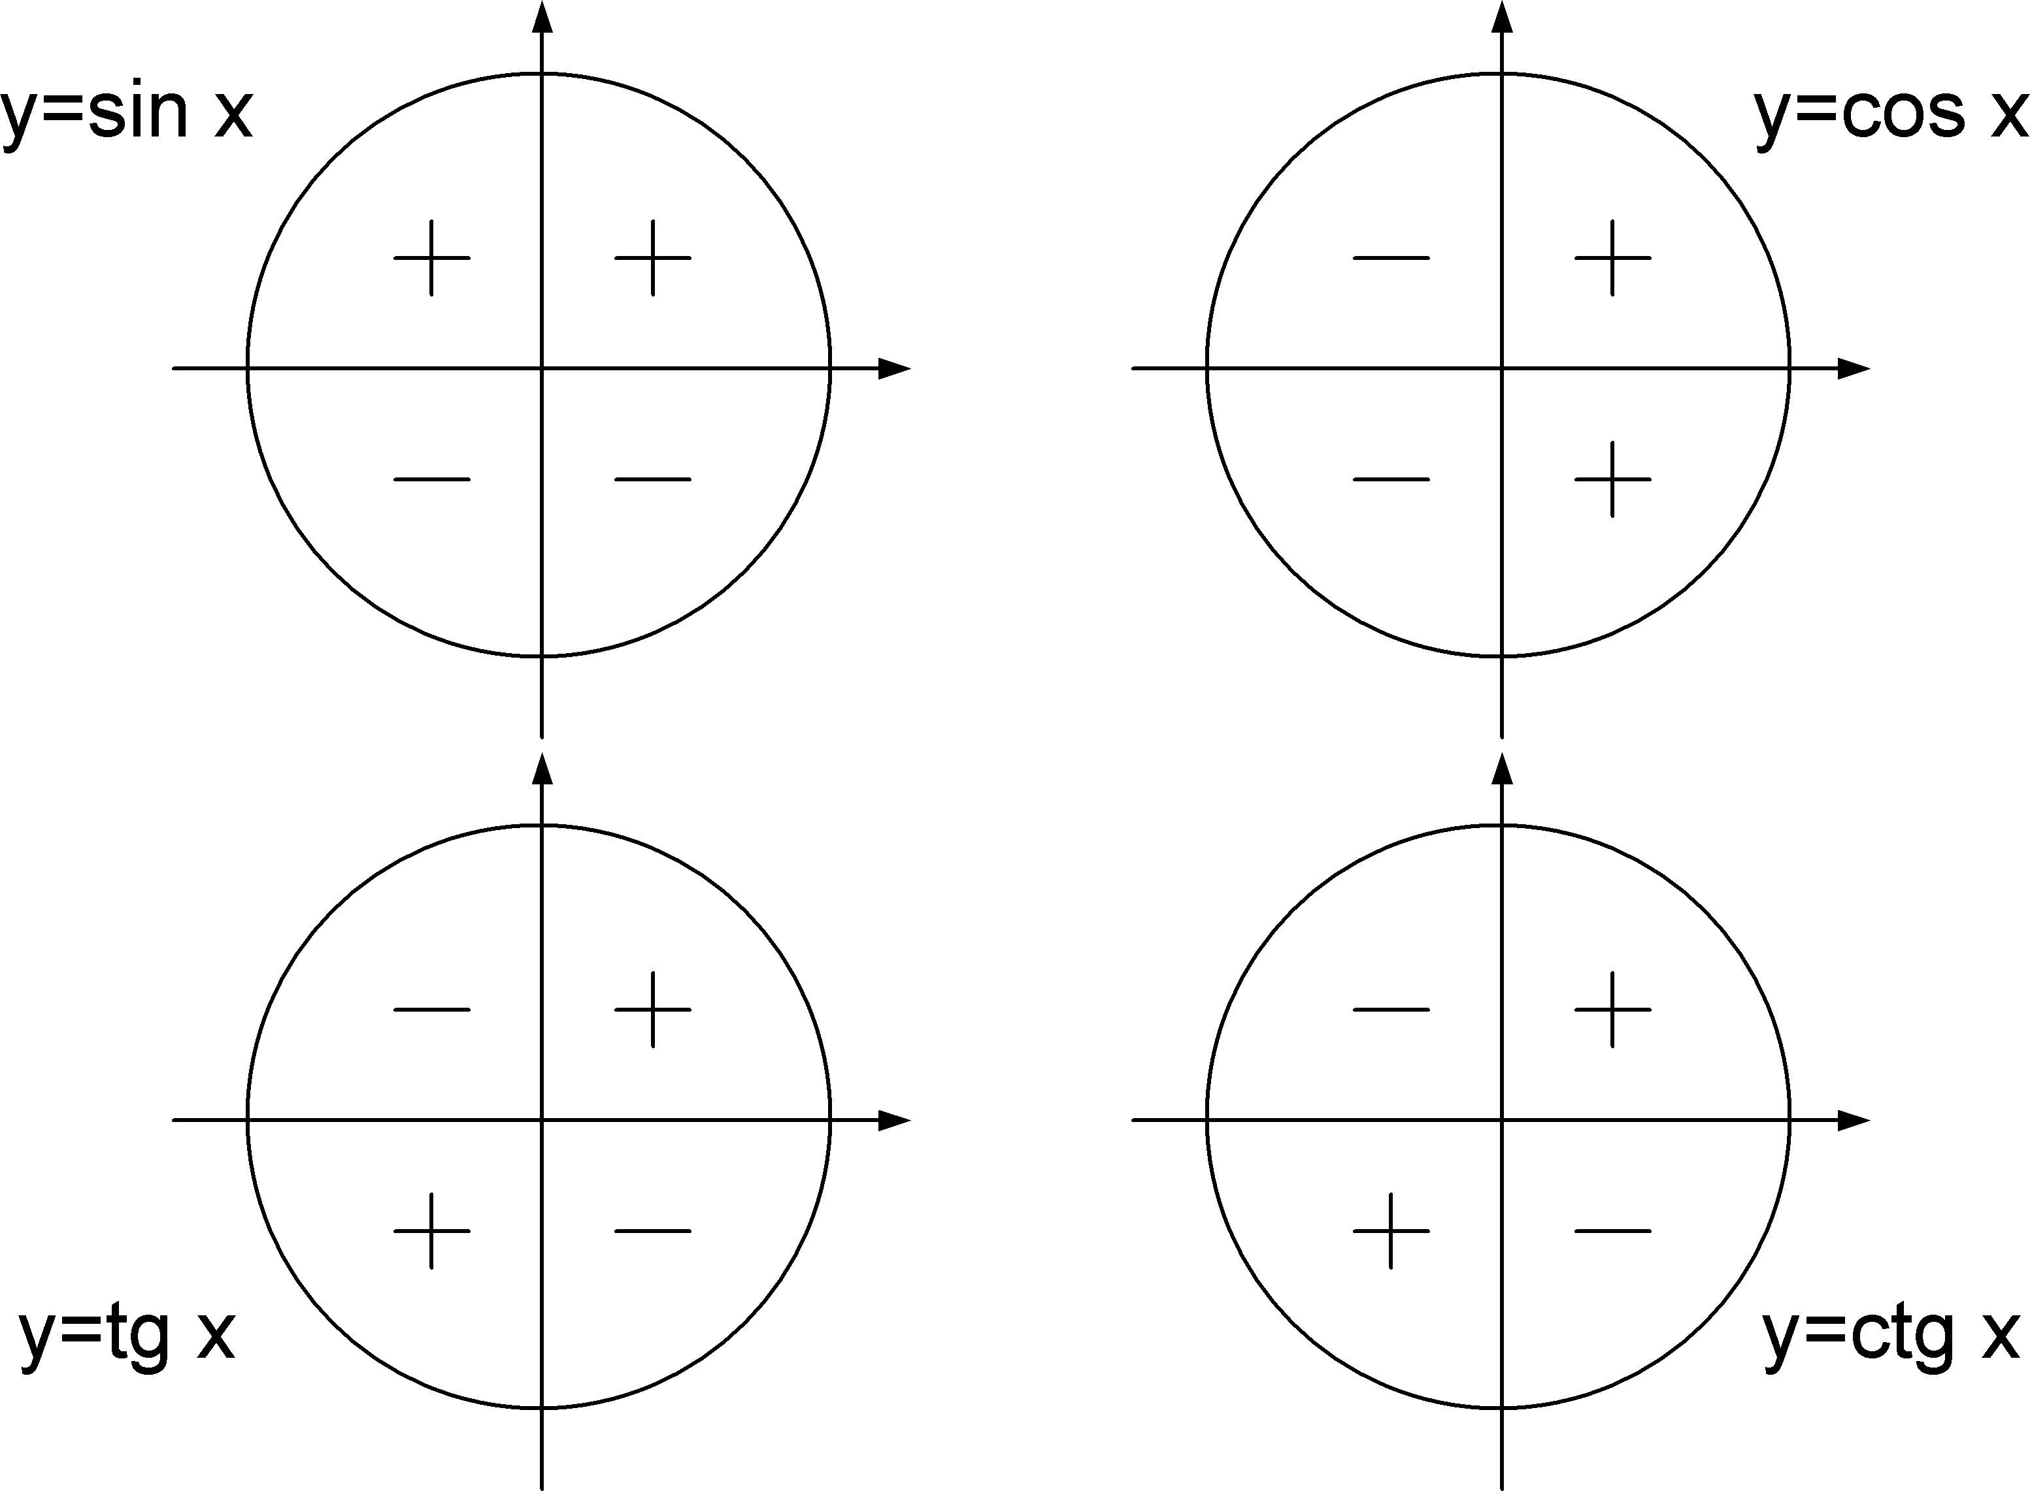
Знаки синуса, косинуса, тангенса и котангенса в координатных четвертях

Slide 7
Объясните, почему:
Сравните с нулем:

Slide 8
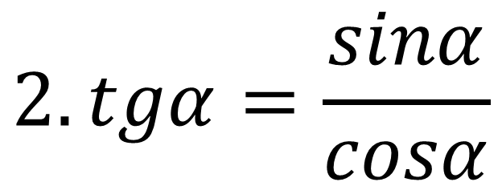
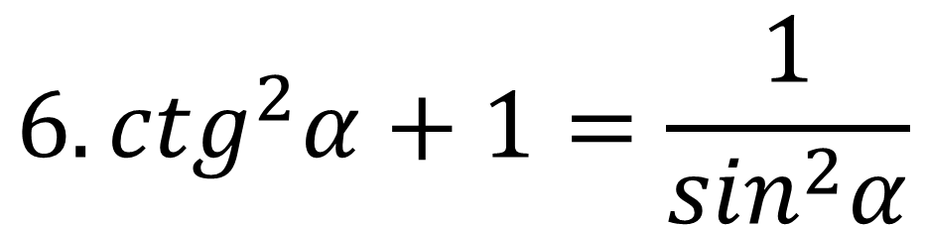
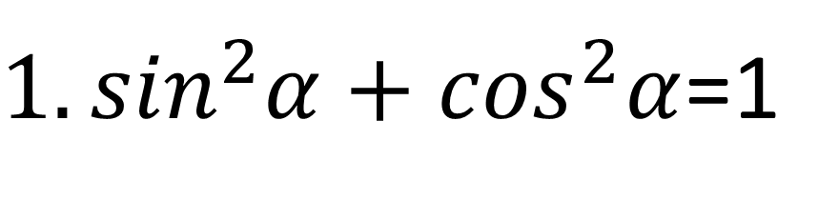
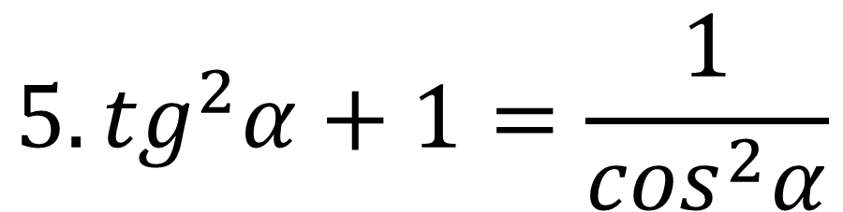
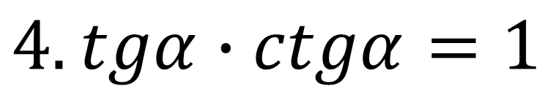
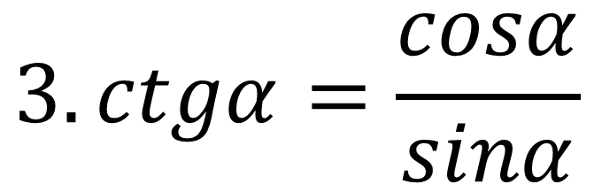
Тригонометрические тождества.
$1.\sin^{2}α+\cos^{2}α$=1
$$2. tgα=\frac{sinα}{cosα}$$
$$5. {tg}^{2}α+1=\frac{1}{\cos^{2}α}$$
$$3. ctgα=\frac{cosα}{sinα}$$
$$6. {ctg}^{2}α+1=\frac{1}{\sin^{2}α}$$
$$4. tgα∙ctgα=1$$

Slide 9
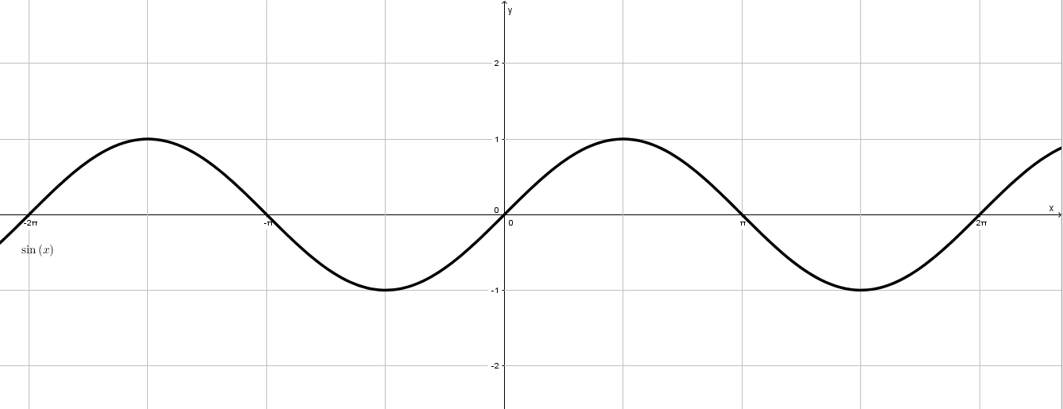
Перечислите свойства функции
у = sin х

Slide 10
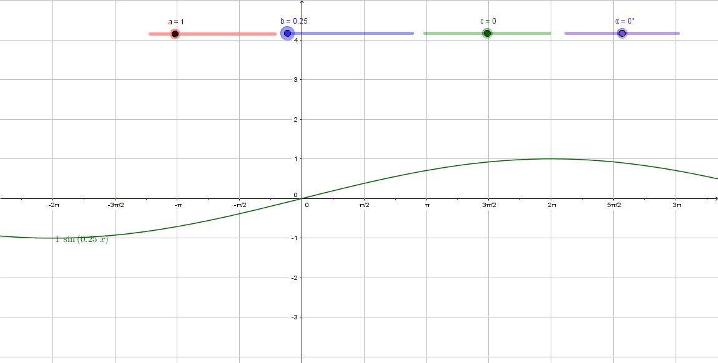
Сжатие и растяжение графика функции у = sinx вдоль оси Оx

Slide 11
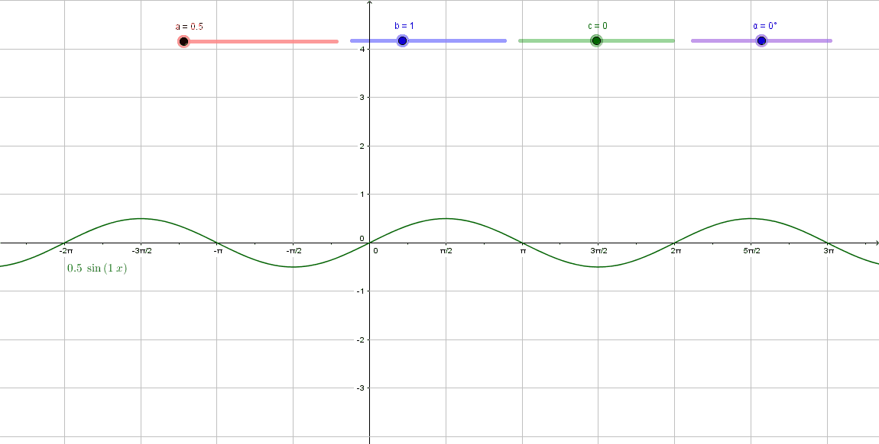
Сжатие или растяжение функции у = sinx вдоль оси Оy

Slide 12
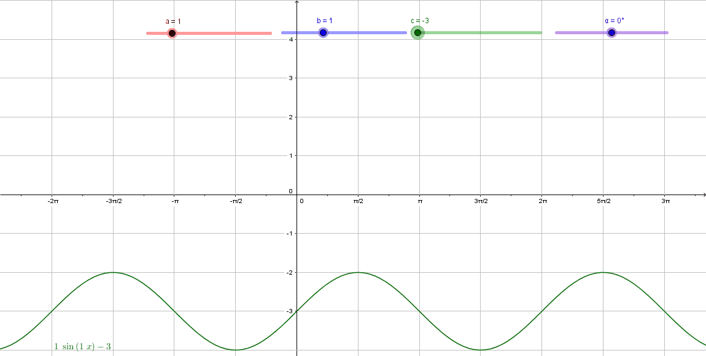
Сдвиг функции у = sinx вдоль оси Оy

Slide 13
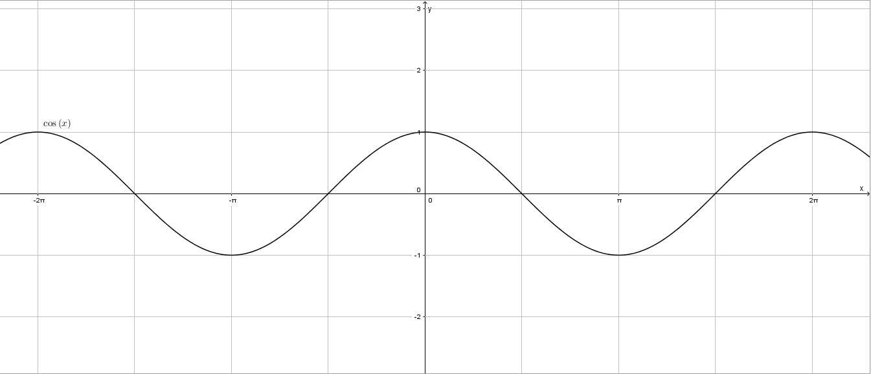
Назовите: а) наибольшее и наименьшее значения
функции у = сosх, б) нули этой функции

Slide 14
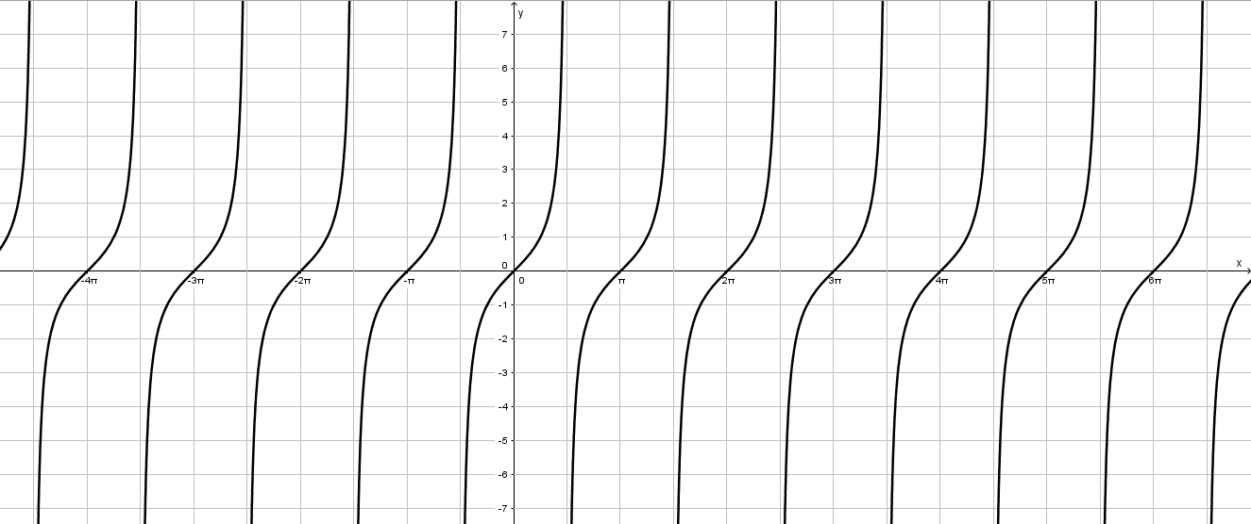
Найдите область определения и область значений функции у = tg х

Slide 15
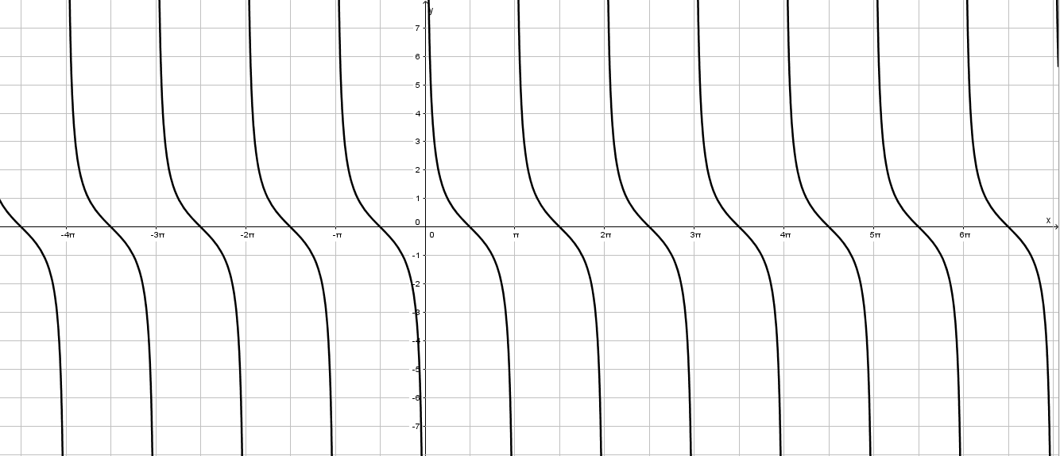
Назовите промежутки, в которых функция у = ctgx принимает
а) положительные значения, б) отрицательные

Slide 16
Самостоятельная работа:
построить графики функций по выбору варианта
Вариант I
Вариант II
у = sin x +1
у= sin x -1
Вариант IV
Вариант III
y = | cos x |
y = - cos x

Slide 17
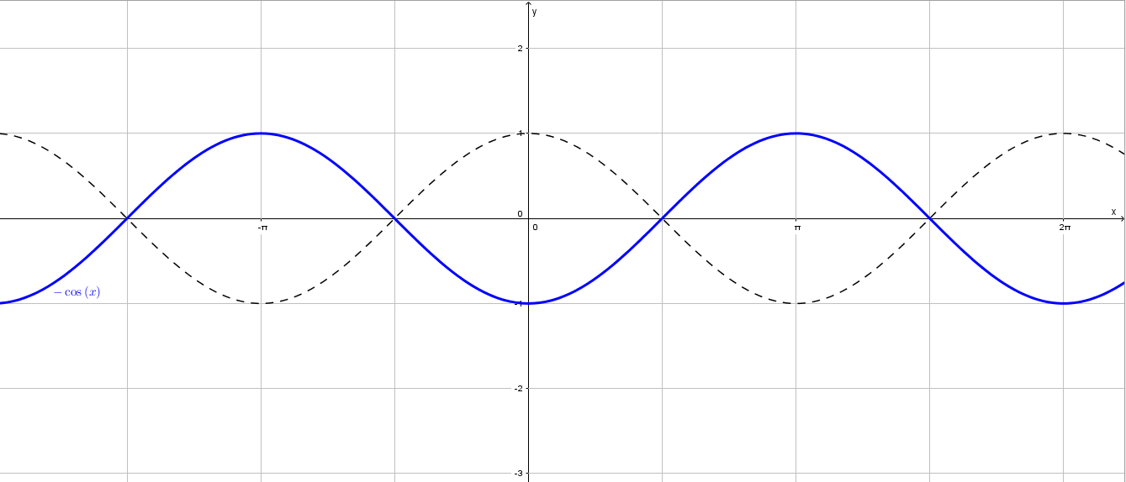
График функции у = - cos х

Slide 18
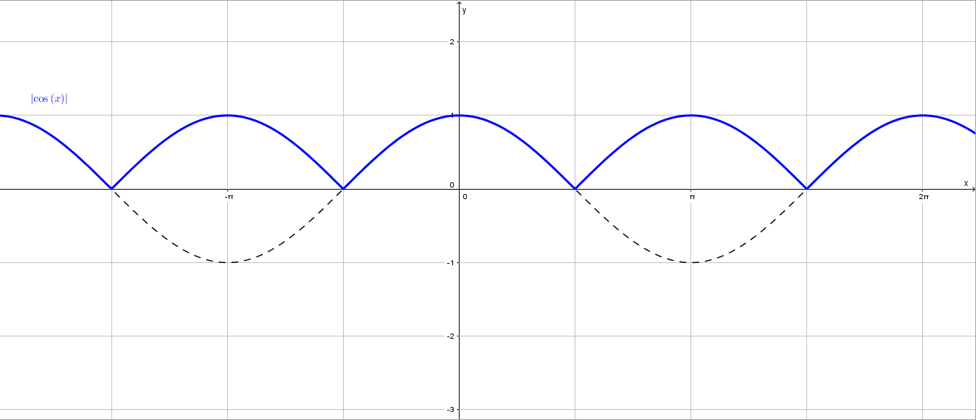
График функции у = │cos х│
Симметричное отражение графика функции y = cosx относительно оси абсцисс.

Slide 19
Решение задач:
В треугольнике ABC, AC=15, угол С = 90◦, sin А = 0,3. Найдите АС.
(Задача №2, вариант I, диагностическая контр. раб., Стат-град) фронтально, с комментированием решения у доски.
2. Найдите cos A, если sin A=4/5 и А∈(π/2; π) самостоятельное решение с последующим разбором.
3. Задача № 5 по вариантам: 6 и 7 (I и II ) соответственно. (Подготовка к ЕГЭ, 2016, А.Л.Семенов, И.В. Ященко) самостоятельное решение с последующей сверкой с ответом.

Slide 20
Домашнее задание
1.Карточки: №15.8, 15.11;
2.По задачнику А.Г.Мордковича: №13.18(а,б)
3.По желанию: №9, II часть демоверсии ЕГЭ-2016, профильный уровень.

Slide 21


